Slide 1
Фотоальбом
Экзамен

Slide 2
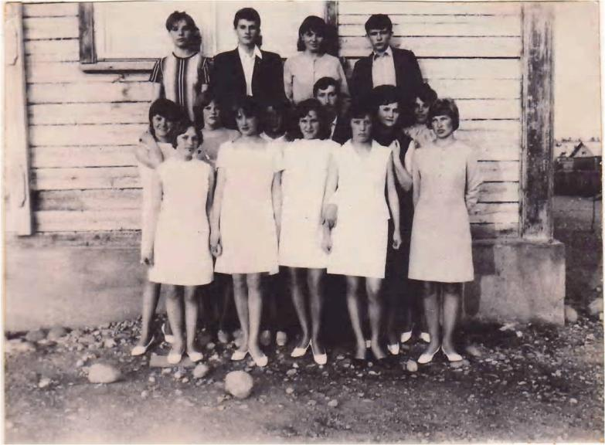
1969 10 класс

Slide 3
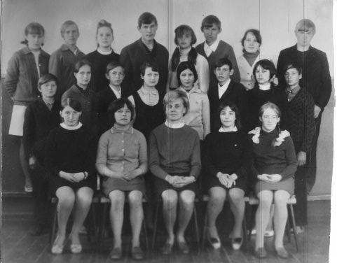
1972 8Б класс

Slide 4
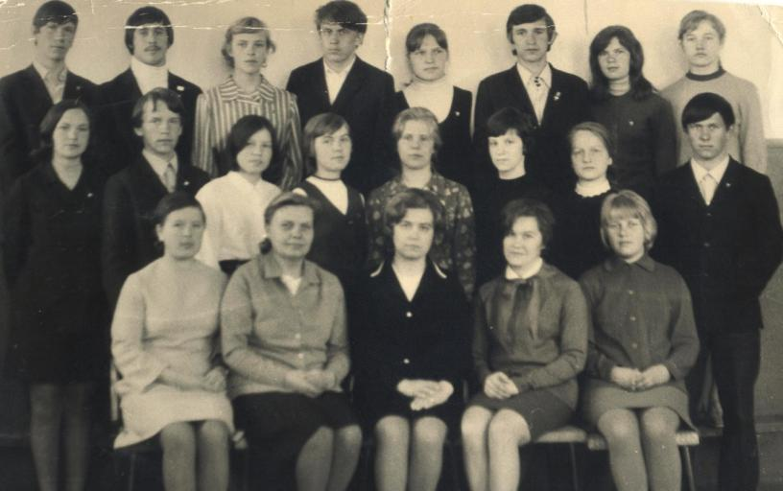
1972 10 класс

Slide 5
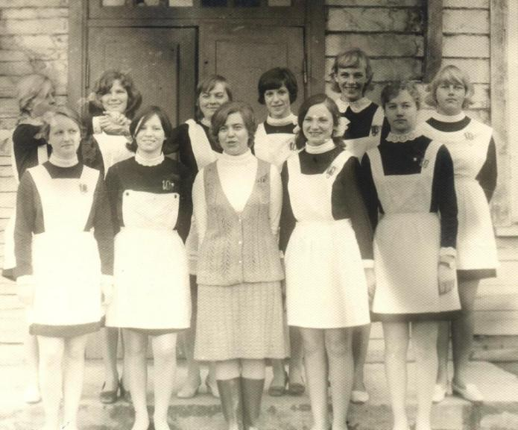
1972 Выпуск - 1972

Slide 6
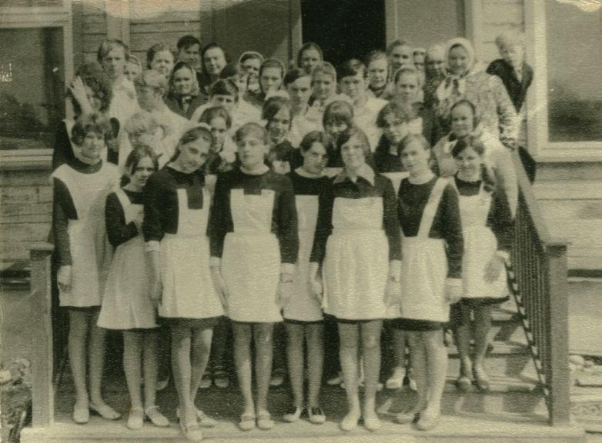
1973 Выпуск - 1973

Slide 7
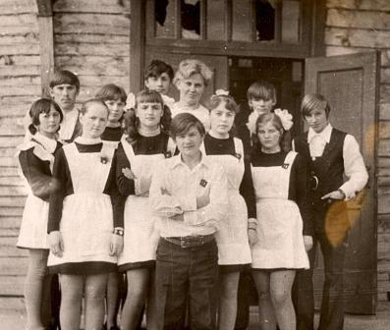
1974 Выпуск - 1974

Slide 8
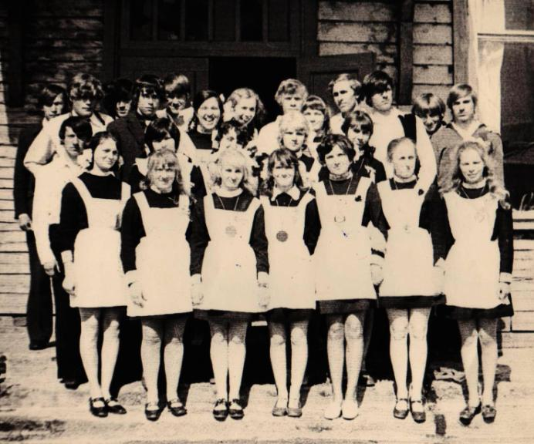
1975 Выпуск - 1975

Slide 9
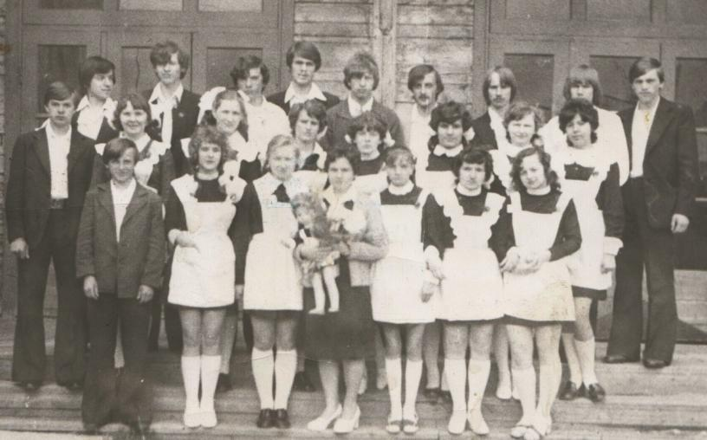
1977 Выпуск - 1977 10 А

Slide 10
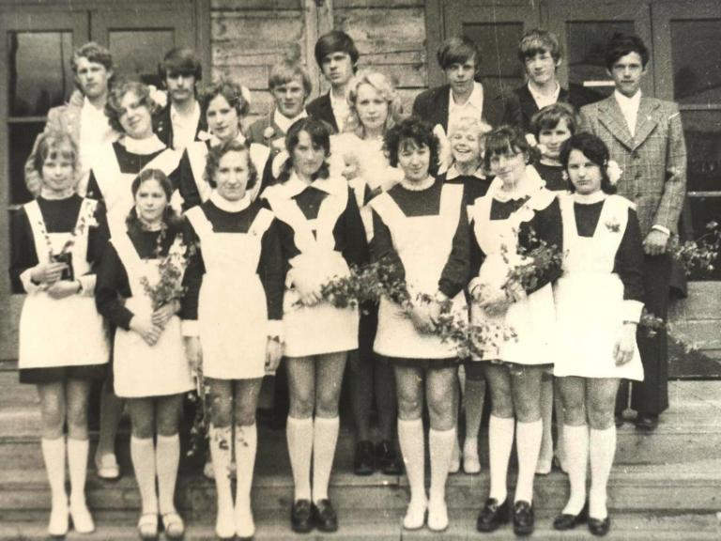
1977 Выпуск - 1977 10 Б

Slide 11
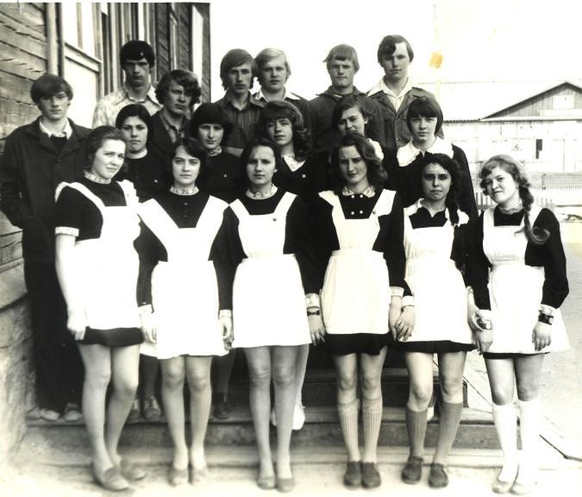
Выпуск - 1978 10а класс

Slide 12
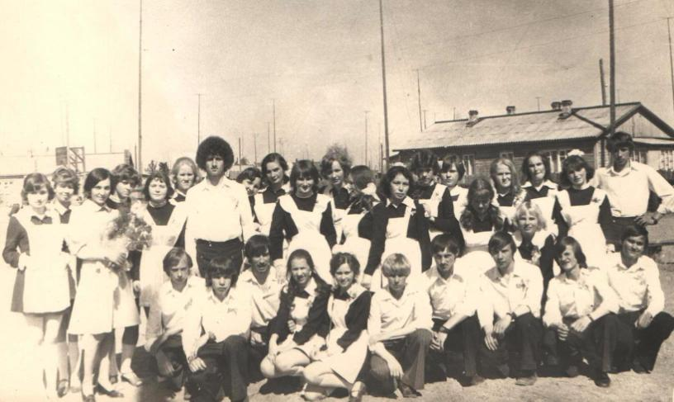
Выпуск – 1978 10б класс

Slide 13
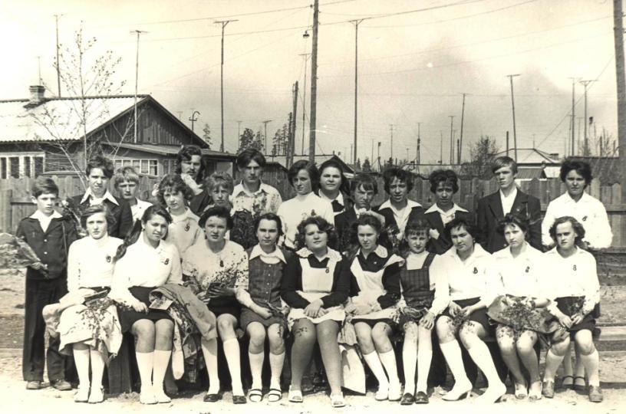
1979 8класс

